Slide 1

Paikka, aika
Keskustelua digitalisaatiosta

Slide 2
Minä digitaalisen teknologian käyttäjänä
Kesto 90 min

Slide 3






14.30 Aloitus ja pelisäännöt
14.35 Alustus
14.40 Pariporina
15.05 Avataan yhteinen keskustelu
15.10 Mihin syvennytään
15.15 Jatketaan keskustelua
15.40 Oivallusten kirjoittaminen
15.55 Oivallusten kertominen
16.00 Kiitos ja lopetus
Kesto: 90 min

Slide 4
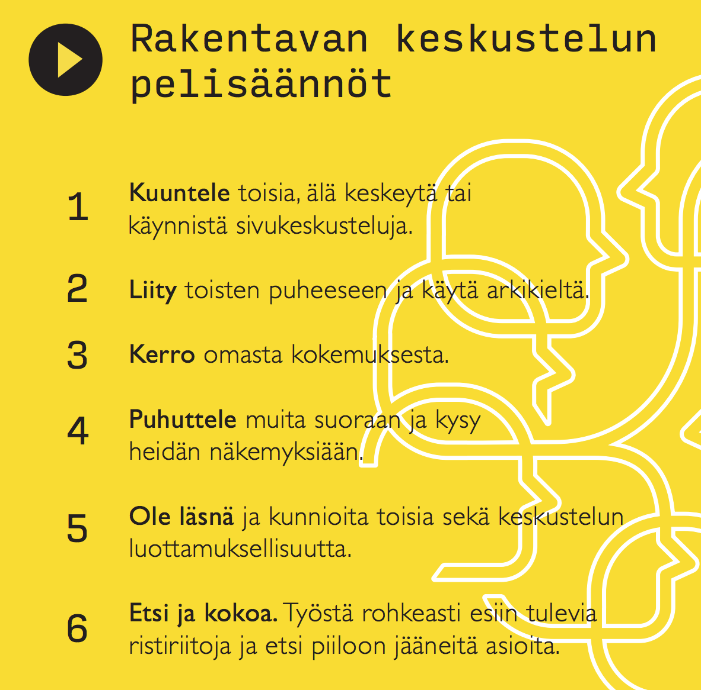
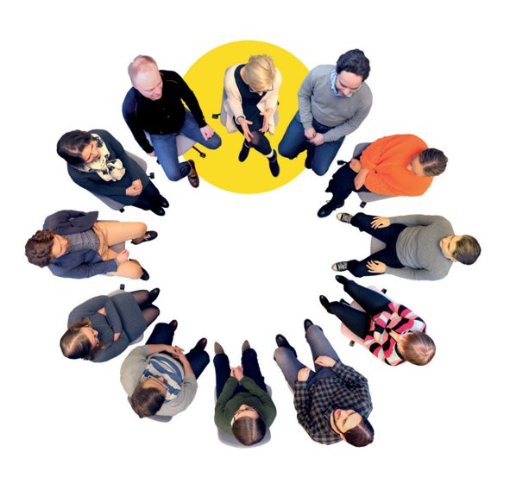
Aloitus ja pelisäännöt

Slide 5
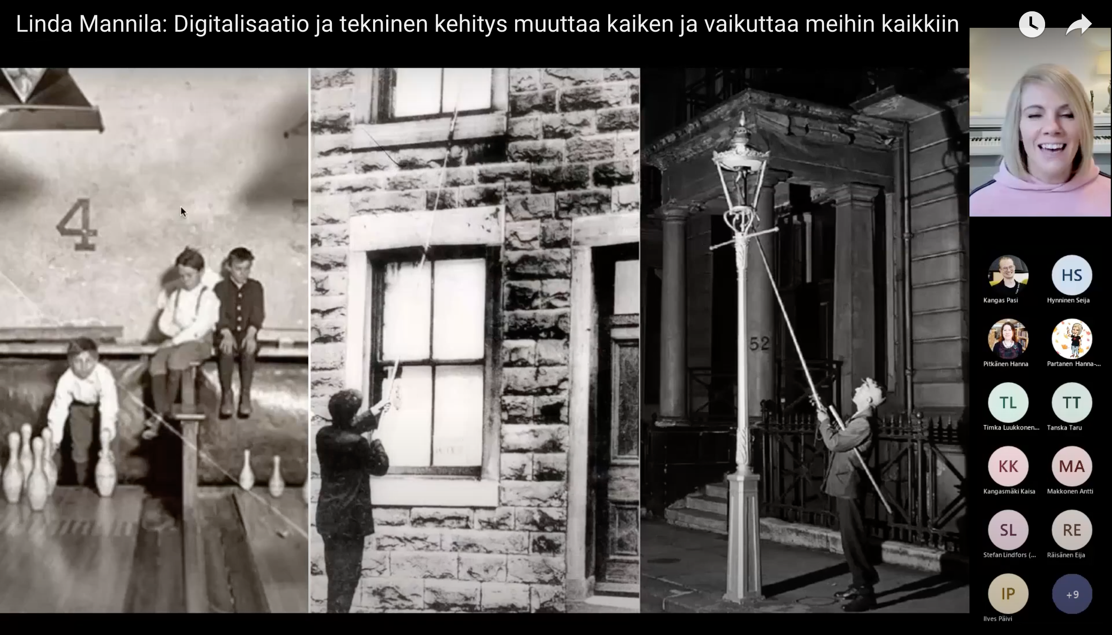
Alustus
https://www.youtube.com/watch?v=f-tdhFRxvhk
(6.45-8.50)

Slide 6

Millä tavoin digitaalinen teknologia näkyy vapaa-ajassani?
Millä tavoin digitaalinen teknologia näkyy työarjessani?
Pariporina

Slide 7

Mitä digitaalinen teknologia on ja miten se näkyy arjessasi?
Miten digitaalisen teknologian vapaa-ajan käyttö eroaa työkäytöstä?
Miksi vapaa-ajan käyttö ei riitä digitaalisen osaamisen kehittämiseen?
Millaista digiosaamista opetuksessa/työelämässä/eri elämän vaiheissa voidaan tarvita?
Miten osaamista voi kehittää ja miksi sitä pitäisi kehittää?
Yhteinen keskustelu

Slide 8
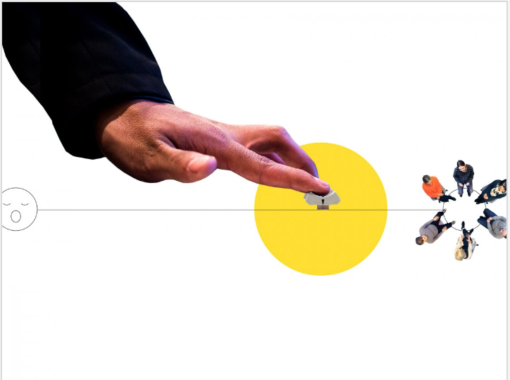
Digitaalisen teknologian käyttö?
Asetu janalle
1) Työaikana
2) Vapaa-aikana
Käytän tietotekniikkaa paljon arjessa
Käytän tietotekniikkaa vähän arjessa.

Slide 9
Mihin syvennytään?
Pariporina
Keskustele toisella puolella istuvan parin kanssa mihin teemaan teidän mielestänne olisi hyvä keskittyä

Slide 10
14.30 Aloitus ja pelisäännöt
14.35 Alustus
14.40 Pariporina
15.05 Avataan yhteinen keskustelu
15.10 Mihin syvennytään?
15.15 Jatketaan keskustelua
15.40 Oivallusten kirjoittaminen
15.55 Oivallusten kertominen
16.00 Kiitos ja lopetus
Jatketaan keskustelua aiheesta:
MIKÄ ON TÄRKEÄÄ / MILLAISTA APUA TARVITAAN?
Kertokaa jostain omasta kokemuksesta, tapahtumasta tai tilanteesta, jotka ovat vaikuttaneet siihen, mitä ajattelette tästä aiheesta.
Millaisia kokemuksia teillä muilla tuli mieleen, kun kuuntelitte äskeistä kokemusta?

Slide 11
15.10 Mihin syvennytään?
15.15 Jatketaan keskustelua
15.40 Oivallusten kirjoittaminen
15.55 Oivallusten kertominen
16.00 Kiitos ja lopetus
Oivallusten kirjoittaminen
Kiitos hyvästä ja rakentavasta keskustelusta!
Kirjoita omaan paperiisi oivallus tai ajatus, joka sinulle jäi mieleen keskustelusta.
Tähän on aikaa muutama minuutti. Valitse yksi ajatus, jonka haluat jakaa tässä yhdessä. Kirjoita oivallus niin, että voit kertoa sen meille muille.

Slide 12


Oivallusten kertominen
Yksi oivallus tai ajatus, joka tästä
keskustelusta tai aiheesta jäi sinulle mieleesi
15.40 Oivallusten kirjoittaminen oivalluskorttipohjaan
15.55 Oivallusten kertominen
16.00 Kiitos ja lopetus

Slide 13
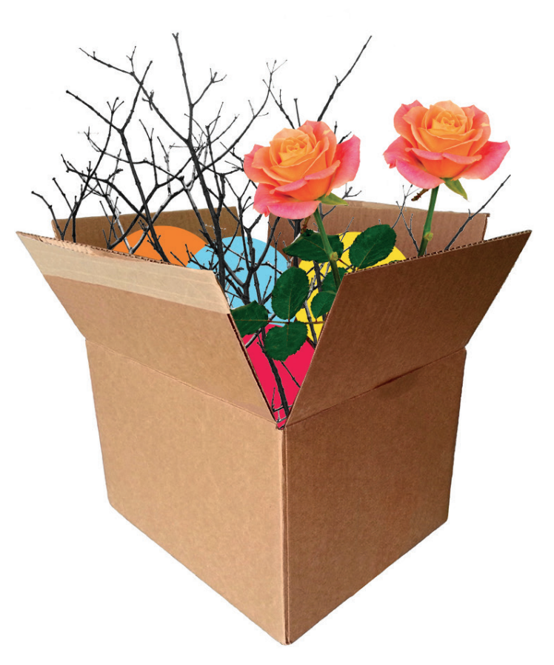
Miltä tämä Erätauko-keskustelu ja aihe tuntui?
Minkälainen tunnelma ja kokemus teille jäi yhteisestä keskustelusta?
Voit antaa palautetta oivalluskortin kääntöpuolelle. Aseta tämän jälkeen Oivallus-kortti ja kynä keskipöydälle
Koostan ne ja jaan oivallukset myöhemmin teille.
Kiitos kaikille, voimme toivottavasti jossain vaiheessa jatkaa keskustelua! Mukavaa päivän jatkoa!

